Slide 1
CHỦ ĐỀ 8
PHÉP NHÂN, PHÉP CHIA
BÀI 47
LUYỆN TẬP CHUNG

Slide 3
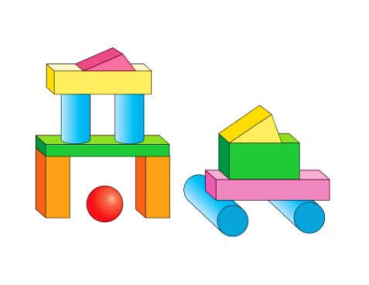

1
1
Số
a) ?
1
2
Trong hình bên có:
2
khối trụ;
khối cầu;
khối hộp chữ nhật.
5
4
?
6
4
3
1
?
6
?
1
3
4
b) Hãy sử dụng các khối trong bộ đồ dùng học tập để xếp thành hình mà em thích.

Slide 4
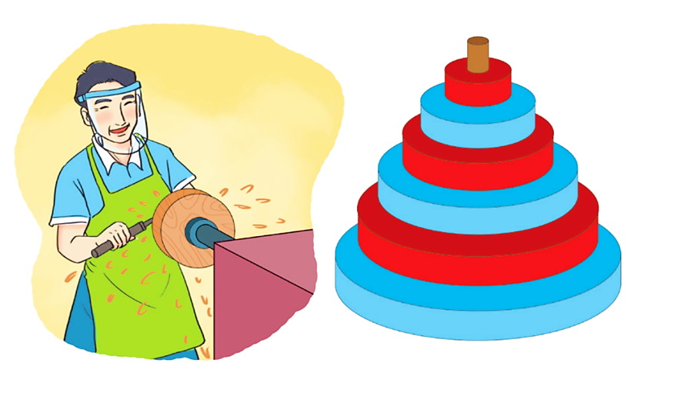
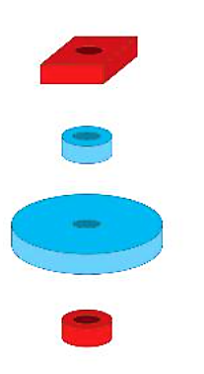
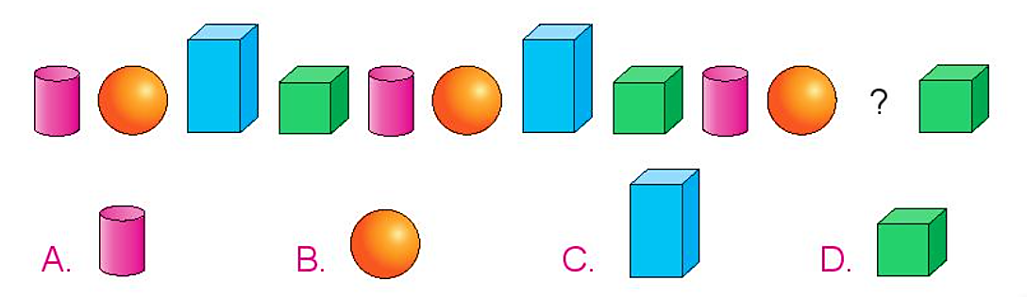
A.
B.
2
Chọn hình thích hợp đặt vào vị trí trên cùng.
C.
D.
3
Chọn hình thích hợp đặt vào dấu “?”.

Slide 5
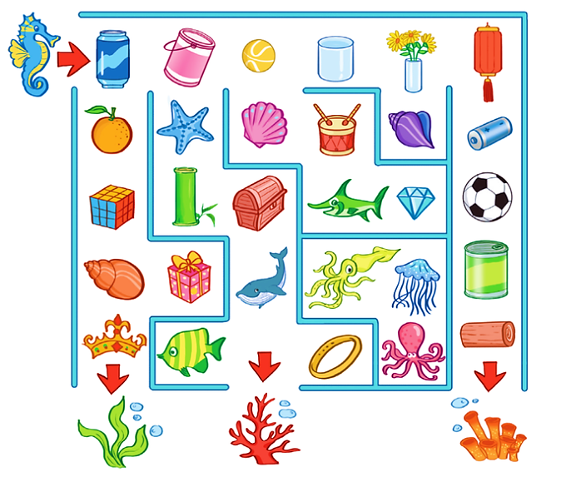
4
Đi theo các vật có dạng khối trụ hoặc khối cầu, cá ngựa sẽ đến lối ra nào?

